Slide 1


内部
文档
ThreatBook
架构设计
之架构演变过程
周超
2021.10.01
LEADER IN THREAT DETECTION AND RESPONSE

Slide 2

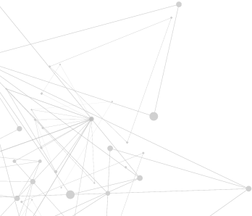
内部文档
1
架构设计概念
2
架构演变过程
目录
CONTENT
3
系统演变过程
4
架构设计依据

Slide 3
内部文档
1
架构设计概念

Slide 4
架构设计概念
内部文档
软件架构设计就是一个系统的草图，描述了构成系统的抽象组件，以及各个组件之间的是如何进行通讯的，这些组件在实现过程中可以被细化为实际的组件比如类或者对象。在面向对象领域中，组件之间的联通通常面向于接口实现的。

Slide 5
架构设计解决问题
内部文档
1、开发之初逻辑设计阶段要确定系统如何开发，整个系统融合为一个系统开发还是从业务角度将系统拆分为几个独立的子系统。
2、在即将进入开发的时候关注了数据是如何持久化的，以及数据库选型、以及非数据库文件的存储格式，等这些存储方案的确定。
3、在开发过程中我们要关注如何保证开发质量，如何分层，代码可扩展性，使用的设计模式，依赖了那些框架，开发语言这些方向的确定。
4、开发完成之后进入运行阶段，如何在架构设计的时候保证运行期间的质量属性、性能、可伸展性等，主要是系统运行进程的划分，以及进程之间通过线程来通信。
5、对于并非是单机运行的系统，还需考虑系统的物理部署，系统部署在那个服务器上，这些服务器配置性能怎样能否胜任系统的运行，操作系统选型，以及系统部署的网络拓扑图，还有就是保证数据安全的数据备份怎样设计的。

Slide 6
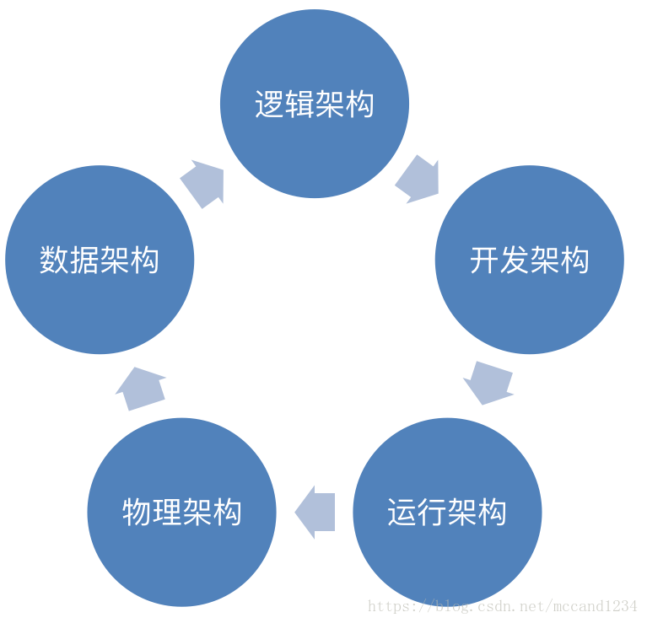
架构设计五视图
内部文档
逻辑架构
功能需求——系统应答向用户提供什么样的服务。
不仅包括用户可见的功能，还包括为实现用户功能而必须提供的“辅助功能模块”
开发架构
着重考虑开发环境中模块的实际组织方式。
包括源程序文件、配置文件、源程序包、编译后的目标文件和第三方库文件等。
数据架构
持久化数据的组织，数据传递，数据复制和数据同步策略。
运行架构
运行期质量属性——性能，可伸缩性，持续可用性，安全性
物理架构
安装和部署的需求——包括计算机，网络，硬件设施情况，以及如何部署

Slide 7
内部文档
2
架构演变过程

Slide 8
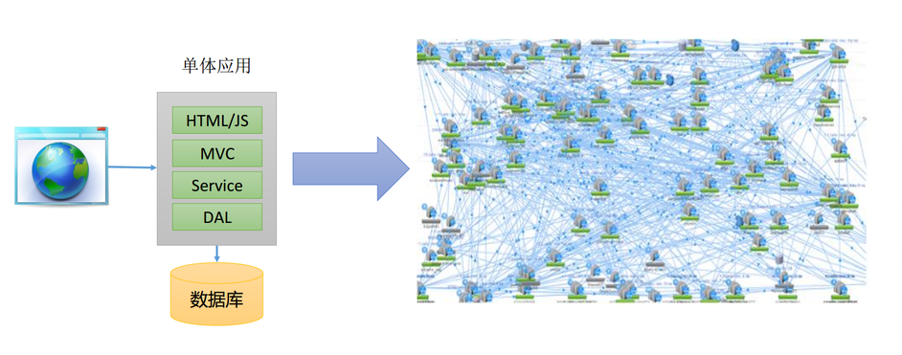
架构演变过程
内部文档

Slide 9
架构演变过程
内部文档
单体架构
垂直架构
SOA架构
微服务架构

Slide 10
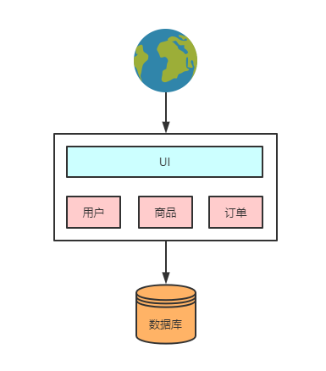
架构演变-单体应用架构
内部文档
特点：
1、所有的功能集成在一个项目工程中；
2、所有的功能打一个 war 包部署到服务器；
3、应用与数据库分开部署；
4、通过部署应用集群和数据库集群来提高系统的性能。

Slide 11
架构演变-单体应用架构-优点
内部文档
开发简单：一个 IDE 就可以快速构建单体应用；
便于共享：单个归档文件包含所有功能，便于在团队之间以及不同的部署阶段之间共享；
易于测试：单体应用一旦部署，所有的服务或特性就都可以使用了，这简化了测试过程，因为没有额外的依赖，每项测试都可以在部署完成后立刻开始；
容易部署：整个项目就一个 war 包，Tomcat 安装好之后，应用扔上去就行了。群化部署也很容易，多个 Tomcat + 一个 Nginx 分分钟搞定。

Slide 12
架构演变-单体应用架构-缺点
内部文档
妨碍持续交付：随着时间的推移，单体应用可能会变得比较大，构建和部署时间也相应地延长，不利于频繁部署，阻碍持续交付。在移动应用开发中，这个问题会显得尤为严重；
不够灵活：随着项目的逐渐变大，整个开发流程的时间也会变得很长，即使在仅仅更改了一行代码的情况下，软件开发人员需要花费几十分钟甚至超过一个小时的时间对所有代码进行编译，并接下来花费大量的时间重新部署刚刚生成的产品，以验证自己的更改是否正确。如果多个开发人员共同开发一个应用程序，那么还要等待其他开发人员完成了各自的开发。这降低了团队的灵活性和功能交付频率；
受技术栈限制：项目变得越来越大的同时，我们的应用所使用的技术也会变得越来越多。这些技术有些是不兼容的，就比如在一个项目中大范围地混合使用 C++ 和 Java 几乎是不可能的事情。在这种情况下，我们就需要抛弃对某些不兼容技术的使用，而选择一种不是那么适合的技术来实现特定的功能。
可靠性差，伸缩性差：某个环节出现了死循环，导致内存溢出，会影响整个项目挂掉。系统的扩容只能针对应用进行扩容，不能做到对某个功能进行扩容，扩容后必然带来资源浪费的问题。
技术债务：假设我的代码库中有一个混乱的模块结构。此时，我需要添加一个新功能。如果这个模块结构清晰，可能我只需要2天时间就可以添加好这个功能，但是如今这个模块的结构很混乱，所以我需要4天时间。多出来的这两天就是债务利息。随着时间推移、人员变动，技术债务必然也会随之增多。

Slide 13
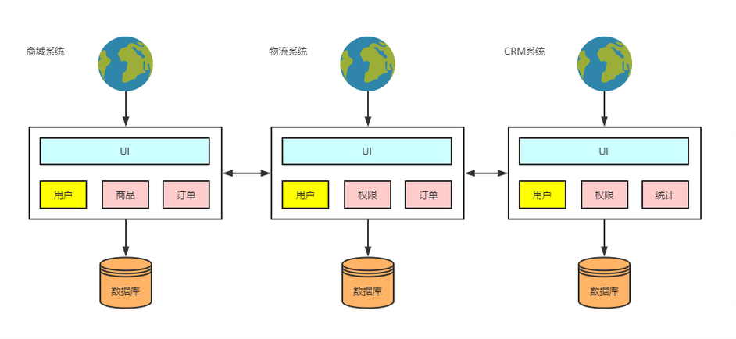
架构演变-垂直应用架构
内部文档
特点：
1、以单体结构规模的项目为单位进行垂直划分，就是将一个大项目拆分成一个一个单体结构项目。
2、项目与项目之间存在数据冗余，耦合性较大，比如上图中三个项目都存在用户信息。
3、项目之间的接口多为数据同步功能，如：数据库之间的数据库，通过网络接口进行数据库同步。

Slide 14
架构演变-垂直应用架构-优点
内部文档
持续交付：避免单体应用的无限扩大；实现了流量分担，解决了并发问题；
伸缩性：可以针对不同系统进行扩容、优化；方便水平扩展，负载均衡，容错率提高；
技术栈多样化：不同的项目可采用不同的技术；
开发效率，灵活性，可靠性：系统间相互独立。

Slide 15
架构演变-垂直应用架构-缺点
内部文档
灵活性差：系统之间相互调用，如果某个系统的端口或者 IP 地址发生改变，调用系统需要手动变更；
复用性差：垂直架构中相同逻辑代码需要不断的复制，不能复用。
伸缩性差：系统性能扩展只能通过扩展集群结点，成本高、有瓶颈。

Slide 16
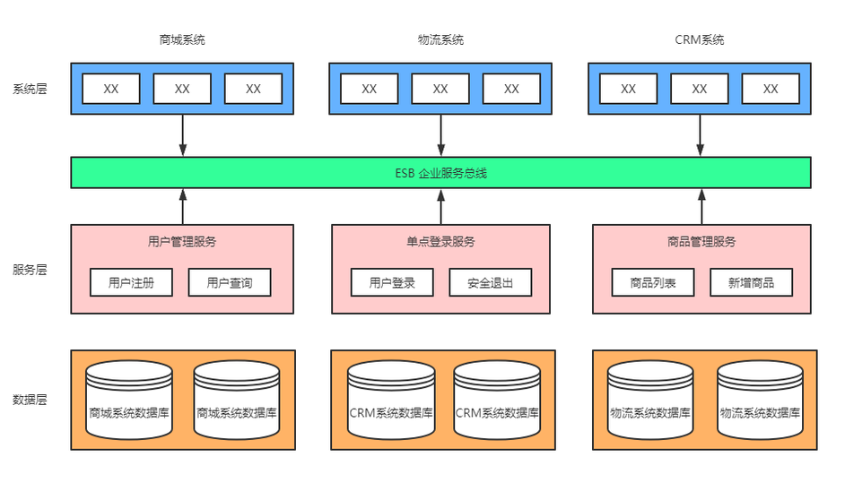
架构演变-SOA架构
内部文档
特点：
1、基于 SOA 的架构思想将重复公用的功能抽取为组件，以服务的形式给各系统提供服务。
2、各项目（系统）与服务之间采用 WebService、RPC 等方式进行通信。
3、使用 ESB 企业服务总线作为项目与服务之间通信的桥梁。

Slide 17
架构演变-SOA架构-优点
内部文档
服务化：将重复的功能抽取为服务，提高开发效率，提高系统的可重用性、可维护性。
伸缩性：可以针对不同服务的特点制定集群及优化方案。
中心化思想：采用 ESB 将各个系统串联在一起，减少系统中的接口耦合。

Slide 18
架构演变-SOA架构-缺点
内部文档
边界模糊：系统与服务的界限模糊，不利于开发及维护。
拆分粗糙：抽取的服务的粒度过大，系统与服务之间耦合性高。
协议繁多：虽然使用了 ESB，但是服务的接口协议不固定，种类繁多，不利于系统维护。
技术复杂：涉及多种中间件，对开发人员技术栈要求高。
部署困难：服务关系复杂，运维、测试部署困难。

Slide 19
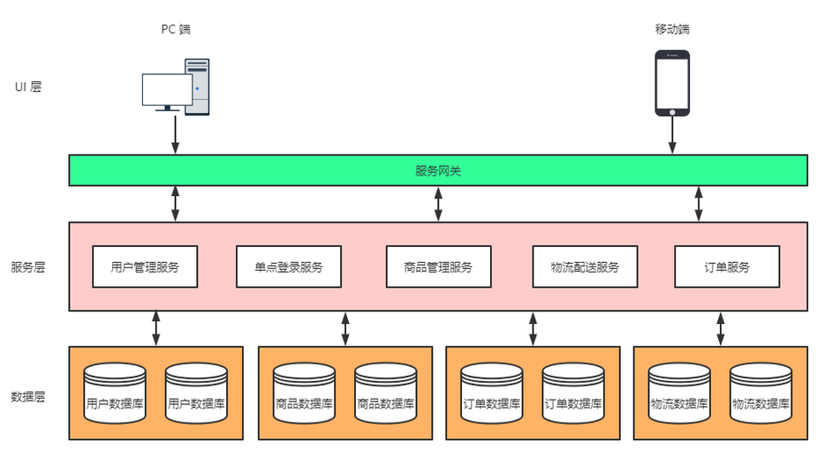
架构演变-微服务架构
内部文档
特点：
1、将系统服务层完全独立出来，并将服务层抽取为一个一个的微服务。
2、微服务中每一个服务都对应唯一的业务能力，遵循单一原则。
3、微服务之间采用 RESTFUL 等轻量协议传输。

Slide 20
架构演变-微服务架构-优点
内部文档
团队独立：每个服务都是一个独立的开发团队，这个小团队可以是 2 到 5 人的开发人员组成；
技术独立：采用去中心化思想，服务之间采用RESTFUL等轻量协议通信，使用什么技术什么语言开发，别人无需干涉；
前后端分离：采用前后端分离开发，提供统一REST接口，后端不用再为 PC、移动端开发不同接口；
数据库分离：每个微服务都有自己的存储能力，可以有自己的数据库。也可以有统一数据库；
复用性高：服务拆分粒度更细，有利于资源重复利用，提高开发效率；
快速产出：一个团队的新成员能够更快投入生产，微服务易于被一个开发人员理解，修改和维护，这样小团队能够更关注自己的工作成果。无需通过合作才能体现价值；
易扩展：可以更加精准的制定每个服务的优化方案（比如扩展），提高系统可维护性；

Slide 21
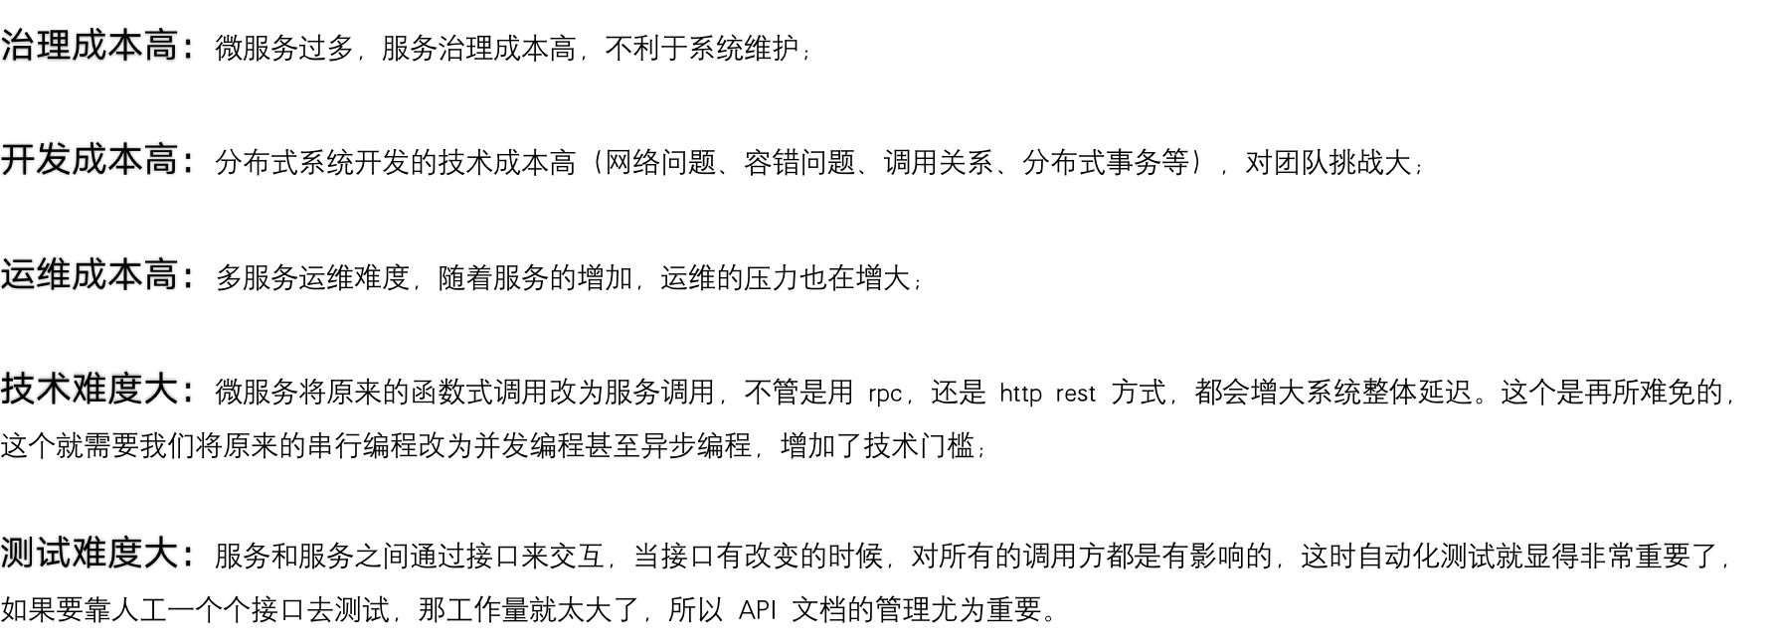
架构演变-微服务架构-缺点
内部文档

Slide 22
内部文档
3
系统演变过程

Slide 23
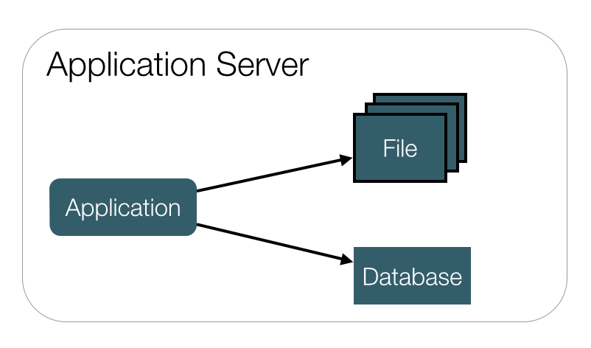
系统演变过程-单机部署
内部文档

Slide 24
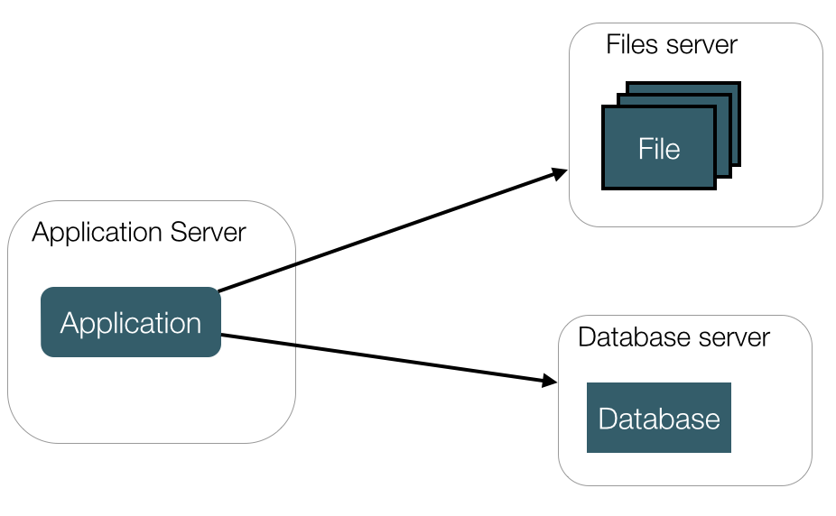
系统演变过程-应用与数据分离
内部文档

Slide 25
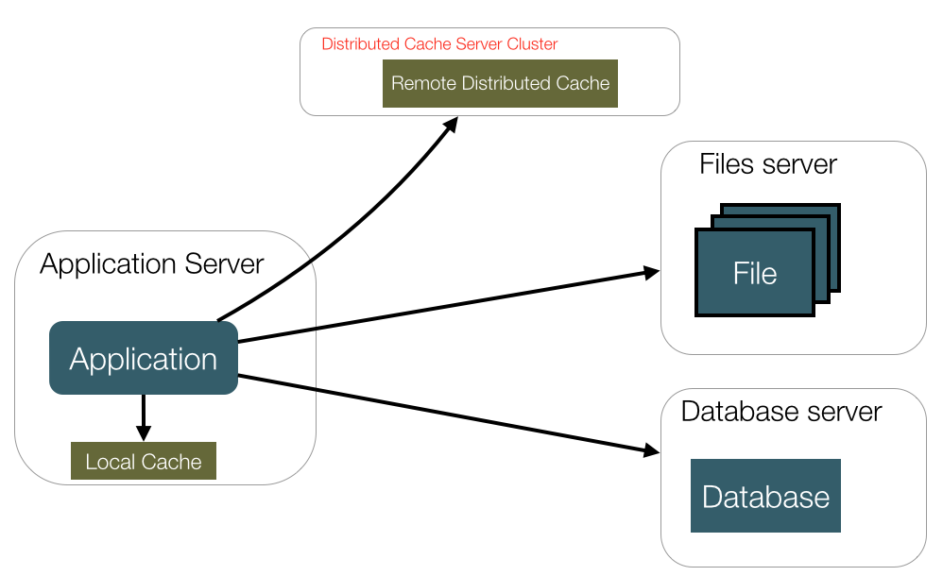
系统演变过程-缓存
内部文档

Slide 26
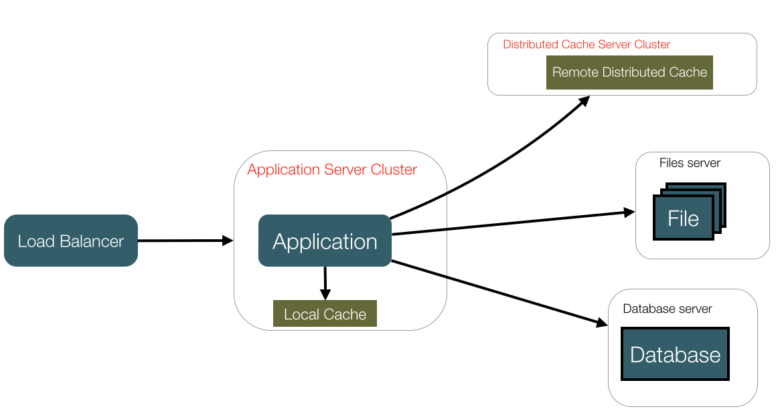
系统演变过程-应用服务集群
内部文档

Slide 27
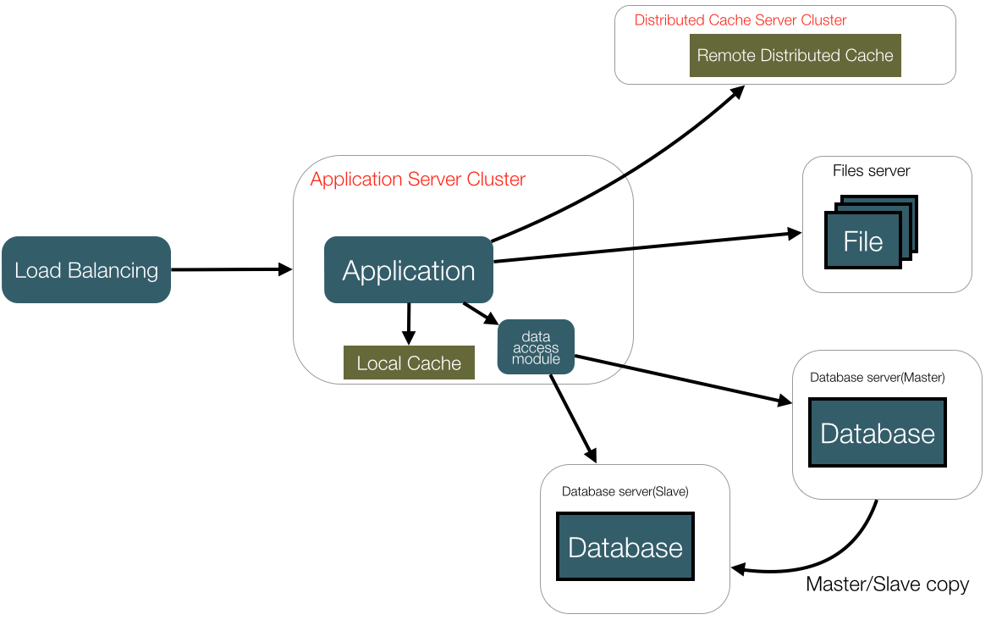
系统演变过程-数据库读写分离
内部文档

Slide 28
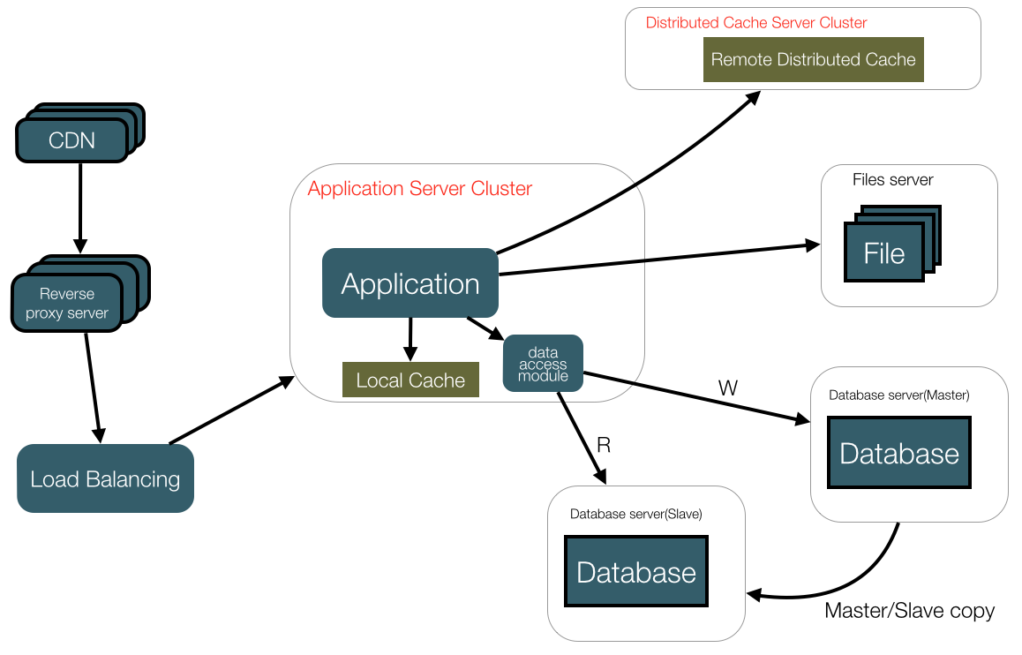
系统演变过程-动静分离
内部文档

Slide 29
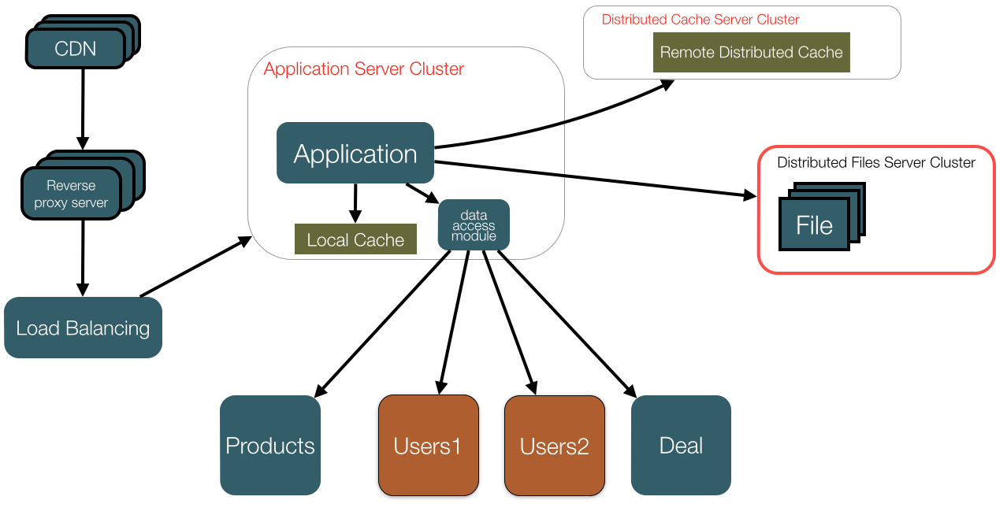
架构演变-分库分表
内部文档

Slide 30
内部文档
4
架构设计依据

Slide 31
架构设计依据
内部文档
三大准则
六大原则
合适
简单
演化
单一职责
开放封闭
里氏替换
迪米特法则
接口隔离
依赖倒置
-1-

Slide 32
架构设计三大准则-合适原则
内部文档
合适原则宣言：合适优于业界领先
将军难打无兵之仗：没那么多人，却想干那么多活。
大公司的分工比较细，一个小系统可能就是一个小组负责，比如说某个通信大厂，做一个 OM 管理系统就有十几个人，阿里的中间件团队有几十个人，而大部分公司，整个研发团队可能就 100 多人，某个业务团队可能就十几个人。十几个人的团队，想做几十个人的团队的事情，而且还要做得更好，不能说绝对不可能，但难度是可想而知的。
罗马不是一天建成的：没有那么多积累，却想一步登天。
业界领先的很多方案，其实并不是一堆天才某个时期灵机一动，然后加班加点就做出来的，而是经过几年时间的发展才逐步完善和初具规模的。阿里中间件团队 2008 年成立，发展到现在已经有十年了。我们只知道他们抗住了多少次“双 11”，做了多少优秀的系统，但经历了什么样的挑战、踩了什么样的坑，只有他们自己知道！这些挑战和踩坑，都是架构设计非常关键的促进因素，单纯靠拍脑袋或者头脑风暴，是不可能和真正实战相比的。
冰山下面才是关键：没有那么卓越的业务场景，却幻想灵光一闪成为天才
可能有人认为，业界领先的方案都是天才创造出来的，所以自己也要造一个业界领先的方案，以此来证明自己也是天才。确实有这样的天才，但更多的时候，业界领先的方案其实都是“逼”出来的！简单来说，“业务”发展到一定阶段，量变导致了质变，出现了新的问题，已有的方式已经不能应对这些问题，需要用一种新的方案来解决，通过创新和尝试，才有了业界领先的方案。

Slide 33
架构设计三大准则-简单原则
内部文档
简单原则宣言：简单优于复杂
结构的复杂性
首先，组件越多，就越有可能其中某个组件出现故障。
其次，某个组件改动，会影响关联的所有组件。
第三，定位一个复杂系统中的问题总是比简单系统更加困难。
逻辑的复杂性
首先，逻辑复杂的组件，一个典型特征就是单个组件承担了太多的功能。
其次，逻辑复杂几乎会导致软件工程的每个环节都有问题。

Slide 34
架构设计三大准则-演化原则
内部文档
演化原则宣言：演化优于一步到位
软件架构设计其实更加类似于大自然“设计”一个生物，通过演化让生物适应环境，逐步变得更加强大：
首先，生物要适应当时的环境。
其次，生物需要不断地繁殖，将有利的基因传递下去，将不利的基因剔除或者修复。
第三，当环境变化时，生物要能够快速改变以适应环境变化；如果生物无法调整就被自然淘汰；新的生物会保留一部分原来被淘汰生物的基因。
软件架构设计同样是类似的过程：
首先，设计出来的架构要满足当时的业务需要。
其次，架构要不断地在实际应用过程中迭代，保留优秀的设计，修复有缺陷的设计，改正错误的设计，去掉无用的设计，使得架构逐渐完善。
第三，当业务发生变化时，架构要扩展、重构，甚至重写；代码也许会重写，但有价值的经验、教训、逻辑、设计等（类似生物体内的基因）却可以在新架构中延续。

Slide 35
架构设计六大准则-单一职责原则
内部文档
永远不应该有多于一个原因来改变某个类
对于一个类而言，应该仅有一个引起它变化的原因。说白了就是，不同的类具备不同的职责，各施其责。这就好比一个团队，大家分工协作，互不影响，各做各的事情。
可以降低类的复杂度，一个类只负责一项职责，其逻辑肯定要比负责多项职责简单的多;
提高类的可读性，提高系统的可维护性;
变更引起的风险降低，变更是必然的，如果单一职责原则遵守的好，当修改一个功能时，可以显著降低对其他功能的影响。
单一职责原则不只是面向对象编程思想所特有的，只要是模块化的程序设计，都需要遵循这一重要原则。

Slide 36
架构设计六大准则-开放封闭原则
内部文档
软件实体，如：类、模块与函数，对于扩展应该是开放的，但对于修改应该是封闭的
简言之，对扩展开放，对修改封闭。换句话说，可以去扩展类，但不要去修改类。
当需求有改动，要修改代码了，此时您要做的是，尽量用继承或组合的方式来扩展类的功能，而不是直接修改类的代码。当然，如果能够确保对整体架构不会产生任何影响，那么也没必要搞得那么复杂了，直接改这个类吧。

Slide 37
架构设计六大准则-里氏替换原则
内部文档
使用基类的指针或引用的函数，必须是在不知情的情况下，能够使用派生类的对象
父类能够替换子类，但子类不一定能替换父类。也就是说，在代码中可以将父类全部替换为子类，程序不会报错，也不会在运行时出现任何异常，但反过来却不一定成立。
在继承类时，务必重写（Override）父类中所有的方法，尤其需要注意父类的 protected 方法（它们往往是让您重写的），子类尽量不要暴露自己的 public 方法供外界调用。

Slide 38
架构设计六大准则-迪米特法则
内部文档
类之间的松耦合，类之间的耦合越弱,越有利于复用
尽量减少对象之间的交互，从而减小类之间的耦合。简言之，一定要做到：低耦合，高内聚。
在做系统设计时，不要让一个类依赖于太多的其他类，需尽量减小依赖关系，否则，您死都不知道自己怎么死的

Slide 39
架构设计六大准则-接口隔离原则
内部文档
一个类与另一个类之间的依赖性，应该依赖于尽可能小的接口。
不要对外暴露没有实际意义的接口。也就是说，接口是给别人调用的，那就不要去为难别人了，尽可能保证接口的实用性吧。她好，我也好。
当需要对外暴露接口时，需要再三斟酌，如果真的没有必要对外提供的，就删了吧。一旦您提供了，就意味着，您将来要多做一件事情，何苦要给自己找事做呢。

Slide 40
架构设计六大准则-依赖倒置原则
内部文档
高层模块不应该依赖于低层模块，它们应该依赖于抽象。抽象不应该依赖于细节，细节应该依赖于抽象。
应该面向接口编程，不应该面向实现类编程。面向实现类编程，相当于就是论事，那是正向依赖（正常人思维）；面向接口编程，相当于通过事物表象来看本质，那是反向依赖，即依赖倒置（程序员思维）。
并不是说，所有的类都要有一个对应的接口，而是说，如果有接口，那就尽量使用接口来编程吧。

Slide 41

LEADER IN THREAT DETECTION AND RESPONSE
电话：400-030-1051
网址：www.threatbook.cn

